Slide 1
Défis et opportunités de production des données de qualité pour alimenter le plaidoyer et aider à la prise des décisions
Conférence dans le cadre de la Journée Mondiale de l’Alimentation (JMA), édition 2022
Présenté par Mababou KEBE
Analyste-Statisticien
Assistance technique NIPN Niger

Slide 2


Plan de la présentation
Systèmes d’Information sur la nutrition au Niger
Défis et opportunités pour la production des données de qualité pour la prise des décisions
Contribution de la PNIN-Niger

Slide 3

Définition d’un système d’information pour la nutrition
« Un système permanent de production d'informations sur la magnitude, la distribution et les causes actuelles et futures de la malnutrition et ses déterminants, dans une population donnée et pour la formulation de politiques, la conception et la gestion de programmes »
Un système d’information pour la nutrition comprend la collecte, l’analyse, l’interprétation et le partage de données et informations sur le statut nutritionnel des populations et ses déterminants
3
Notes:
Diapo 4. Définition d’un Système d’Information pour la Nutrition (SIN)
La prise de décisions en nutrition repose de manière déterminante sur la disponibilité en temps voulu de données solides. Le rôle des systèmes d’information pour la nutrition est de produire, d’analyser et de diffuser de telles données.
Un système d’information pour la nutrition comprend la collecte, l’analyse, l’interprétation et le partage de données et informations sur le statut nutritionnel des populations et ses déterminants. Les systèmes d’information pour la nutrition regroupent les ressources, les outils et les approches nécessaires pour optimiser le stockage, la récupération et l'utilisation des données et des informations sur l’état nutritionnel des personnes vulnérables et sur les progrès réalisés dans la mise en œuvre des interventions.
Pour être en mesure de préparer des interventions appropriées et d'allouer les ressources limitées, il est essentiel de comprendre l'étendue, la circonscription et les déterminants de la malnutrition. Une gamme de données relatives aux causes immédiates et sous-jacentes de la malnutrition sont donc nécessaires pour être en mesure d'analyser les déterminants, cibler les groupes vulnérables et hiérarchiser des interventions efficaces. Les informations sur la couverture des services et des programmes et l'identification des parties prenantes permettent également de déterminer quelles interventions sont appropriées.
1 minute et 15 secondes.

Slide 4
Objectifs d’un système d’information en nutrition
1. Suivre et évaluer la situation nutritionnelle, les programmes, projets et actions spécifiques
2. Identifier des problèmes nutritionnels pour le plaidoyer (décideurs et opinions publiques)
3. Aide à la planification / développement des politiques, plans et programmes dans le secteur de la nutrition
4. Alerte, en temps utile, pour la prévention des crises alimentaires / nutritionnelles
5. Mobilisation et des actions locales (SIN à assise communautaire)
6. Analyse des causes et déterminants des problèmes nutritionnels
4
Notes:
Diapo 5 : Objectifs d’un système d’information en nutrition.
Poser la question en plénière et recueillir les réponses sur un tableau. Cette diapositive peut être utilisée comme synthèse des réponses (3 minutes)
Suivre et évaluer la situation nutritionnelle actuelle et future et les programmes, projets ou actions en cours ;
Identifier des problèmes nutritionnels pour le plaidoyer auprès des décideurs et de l’opinion publique ;
Aider à la planification de politiques, plans d’action ou programmes. Éclaircir la prise de décision sur les politiques et les stratégies d’intervention, dès leur conception et en termes de pertinence et adéquation ;
Alerter, en temps opportun, de l’évènement d’une crise ;
Mobiliser les communautés et booster des actions locales ;
Analyser les causes et les déterminants des problèmes nutritionnels ;
Ciblage et identification des bénéficiaires (enfants malnutris, ménages vulnérables…) et l'identification des groupes à risque élevé.
4 minutes.

Slide 5
Sources de données nutritionnelles au Niger
Données issues des enquêtes et études spécifiques au Niger
SMART
VUNERABILITE
EVIAM
EDS
CAP
  Elles sont représentatives au niveau national, régionale, département (rarement)
Données de routine :
SNIS (DHSI2)
Statistiques des programmes : fréquentation, résultats, couverture
Registres des distributions alimentaires
Registres cliniques
Registres système éducatif (recensement scolaire)
MAIS
. Les données restent insuffisantes pour répondre aux besoins
. Données non suffisamment exploitées
. Produits des données non suffisamment adaptés aux besoins
5
Notes:
Diapo 5. Sources de données et d’information.
Discuter, en plénière, de la différence entre sources mesurant des effets ou des prévalences sur la population générale et celles ciblant les bénéficiaires de programmes ou interventions – 3 minutes.
CLIC. Les méthodes principales de collecte de données qui fournissent des informations anthropométriques sont : les enquêtes populationnelles, le suivi de la croissance, les systèmes de surveillance sentinelle et les données de recensement scolaire par exemple. De même, celles concernant les carences en micronutriments sont des enquêtes populationnelles utilisant une combinaison d’examens cliniques et de tests biochimiques faits sur des échantillons de sang et d’urines. Les tests biochimiques peuvent être vitaux dans les situations où il existe une forte indication de risque de carences en micronutriments mais une absence de preuves cliniques.
Des informations additionnelles sur les facteurs sous-jacents tels que la sécurité alimentaire, la démographie, la socio-économie, les pratiques de santé et de soins sont généralement nécessaires pour interpréter les données de l’état nutritionnel et pour déterminer les causes possibles de la malnutrition.
Les enquêtes populationnelles comprennent également les enquêtes CAP avec une méthodologie semi-quantitative pour évaluer les C (connaissances) A (attitudes) et P (pratiques) dans des domaines divers : nutrition, ANJE, EHA, éducation. Plusieurs enquêtes de ce type ont été réalisées au Niger durant les vingt (20) dernières années.
Le facilitateur devra décider s’il reste avec la diapositive avec les titres ou donne rapidement toutes les informations, y-inclut les exemples au Niger.
Sites sentinelle : demander des expériences au Niger et explorer les avantages et désavantages de cette méthode.
Données des programmes et des services PCIMA : « Scaling-up » comme expérience particulière du Niger, en souligner l’importance, mais aussi ses limites.
4 minutes et 10 secondes.

Slide 6
Défis et opportunités pour un SIN performant et efficace
Financement
Intégration et harmonisation
Qualité et fiabilité des données
Renforcement des capacités le long de la chaîne des valeurs des données
Les défis
Mise à jour régulière des données
Dissémination et utilisation de l’information
Pérennité des systèmes d’information
Notes:
La production des données nutritionnelles (issues des enquêtes ou de sources administrative) : essentiellement financé par les partenaires, faible financement de l’Etat

Slide 7
Défis et opportunités pour un SIN performant et efficace
Existence de systèmes d’information au niveau national et infranational
Régularité des enquêtes nutritionnelles
Révision de la loi statistique en cours et le rôle important de l’INS
Les opportunités
Existence de la PNIN pour l’harmonisation et la centralisation des données et des analyses secondaires des données existantes
Gouvernance et Coordination multisectorielle assurée par HC3N
Notes:
Depuis la crise alimentaire et nutritionnelle qu’a connu le Niger en 2005, l’Institut National de
la Statistique et le Ministère de la Santé Publique, avec la collaboration des partenaires
techniques et financiers (UNICEF et PAM) et certaines ONG internationales, organisent
régulièrement des enquêtes nutritionnelles pour suivre l’évolution de la situation des enfants
au Niger.

Slide 8
Contribution de la PNIN
Mise en place d’un système d’information centralisé et d’analyse multisectorielle (portail Web)
  Diagnostic des systèmes d’information sur la nutrition : 9 rapports sectoriels
  Outil de stockage et de diffusion des micro données (Anado): 14 enquêtes anonymisées et accessibles au public
  Outil de suivi des indicateurs multisectoriels sur la nutrition (NutriInfo) : plus de 300 indicateurs provenant des ministères contributifs avec leurs métadonnées
  Développement de méthodologies adaptées au contexte national (Exemples : Formulation des questions du PCA 2021-2022 de la PNIN à travers le CT/PNSN, Analyse budgétaire)
  Mise en place d’un système centralisé en lien avec le Plan d’Action Multisectoriel
Notes:
.

Slide 9
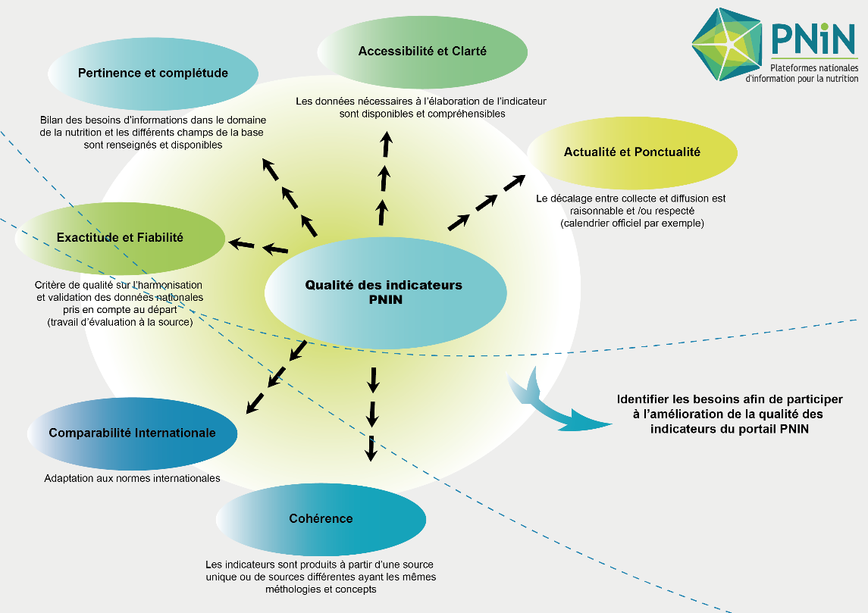
Contribution de la PNIN
Mise à disposition de données répondant aux critères de qualité
  Mise en place de l’approche qualité pour les indicateurs « nutrition »
  Notation sur les critères de qualité pour chacun des indicateurs « nutrition »
  Renforcement des capacités et accompagnement des secteurs dans l’amélioration de la qualité des indicateurs.
  Participation à des comités Techniques et de pilotage des enquêtes nutritionnelles
Notes:
Diapo 6. 2. Quelles sont les caractéristiques minimum d’une base de données centralisée
Selon la norme ISO 8402-1986 (International Organisation for Standardisation) la définition de la qualité proposée est : « l'ensemble des fonctionnalités et caractéristiques d'un produit ou service qui lui confèrent l'aptitude à satisfaire des besoins, exprimés ou implicites »,
Pour la PNIN du Niger, les critères de qualité retenus sont :
La pertinence et complétude : L’indicateur doit être pertinent au regard des objectifs de la PNIN. Il s'agit de savoir si toutes les informations nécessaires à la confection de l’indicateur sont disponibles et dans quelle mesure, les concepts utilisés (définitions, classifications etc.), reflètent les besoins de la PNIN en matière de sensibilité à la nutrition. Pour répondre à la dimension de pertinence qui se réfère à la capacité des indicateurs à répondre aux besoins des utilisateurs actuels et potentiels, tant au niveau national et international, dans le domaine de la nutrition et de la sécurité alimentaire, il faut que l’indicateur soit retenu pour la PNIN et qu’il réponde ainsi à un besoins : indicateur analytique ou sensible à la nutrition, indicateur utile pour la planification, programmation, budgétisation, Suivi et Evaluation des programmes/projets et politiques du secteur nutrition au sein du Secteur.
L’accessibilité et clarté : L'accessibilité se réfère aux conditions physiques dans lesquelles les informations utilisées pour le calcul des indicateurs sont disponibles (où trouver les informations, comment rentrer en disposition de ces informations, dans quels délais les informations pourront être disponible, nature des informations disponibles (micro ou macro), formats (papier, fichiers, base de données numériques...), etc. La clarté se réfère à l'environnement informationnel des indicateurs, c'est-à-dire si les indicateurs sont accompagnés de métadonnées appropriées pour leur appréhension et compréhension.
L’actualité et ponctualité : L’actualité des indicateurs se réfère au temps entre le moment de sa disponibilité et la période à laquelle elle fait référence. La notion de ponctualité se réfère à la disponibilité de l’indicateur à la période prévue pour sa livraison relativement à l’agenda statistique du producteur de l’indicateur (ceci en référence aux dates annoncées de sortie officielle des données et de confection des indicateurs, prévues par les règlements ou préalablement convenues). Si supérieur à 3 mois = absence de ponctualité
La comparabilité Internationale
La cohérence : La cohérence des indicateurs est leur capacité à résister au critère de fiabilité lorsque les données sont combinées de différentes manières et pour différentes utilisations. Il est généralement plus facile de montrer des cas d'incohérence que de prouver la cohérence. Lorsqu’ils proviennent d'une source unique, les indicateurs sont normalement cohérents. En revanche, lorsque les même indicateurs proviennent de sources différentes (EDS, SMART, Collecte administrative) les indicateurs peuvent ne pas être totalement cohérents étant fondées sur des approches différentes (classifications, normes méthodologie).
.

Slide 10
Contribution de la Plateforme Nationale d’Information pour la Nutrition (PNIN)
Répondre à la demande des décideurs : identifier les besoins en information et les questions d’analyses
Réponse à des besoins d’information des décideurs à travers les Plans Cadre d’Analyses (PCA) biannuels (élaboration et mise en œuvre)
Renforcement des capacités:
  Incluant les utilisateurs et décideurs
  La nutrition dans la « Stratégie Nationale de Développement de la Statistique »
Appui aux instances de coordination multisectorielle de la Politique Nationale de Sécurité Nutritionnelle
Validation des analyses par le Comité Technique en charge du Plan d’Action
Ex: ateliers d’interprétations avec les secteurs contributifs
Traduction des résultats (policy briefs, synopsis, présentations)
Valorisation et dissémination auprès des décideurs:
Ex: honorables de l’Assemblée Nationale du Réseau Nutrition;
Ex: journées de plaidoyer « nutrition » auprès des médias, universitaires, acteurs nutrition
Notes:
Slide 3. Créer un environnement favorable à l’utilisation des données et des évidences
Pour être utile, les données doivent répondre à des besoins d’informations et répondre à la demande des utilisateurs et décideurs. Ainsi, la plateforme d’information a réalisé une analyse des enjeux et défis de la nutrition au Niger. Ces besoins ont été déclinés en Plan Cadre d’Analyse bi-annuel avec une co-implication a la fois des producteurs et des décideurs. Ce processus permet d’assurer une production en adéquation avec les besoins des utilisateurs de l’information sur la nutrition.
Le renforcement des capacités fait également partie de l’environnement favorable à l’utilisation des données et concerne l’ensemble des producteurs. Ainsi, le Niger a sensibilisé le Système Statistique National (SSN) à introduire un axe spécifique à la nutrition dans la future Stratégie Nationale de Développement de la Statistique (SNDS). Le Niger a également élaboré et mis en œuvre des plans de renforcement des capacités pour les parties prenantes et les utilisateurs.
La PNIN appui et participe aux instances en charge de la coordination des interventions nutrition à travers le Comité Technique de la PNSN (CT/PNSN) mais aussi les autres instances de coordination sur la nutrition Groupe de Travail Nutrition du Ministère de la Santé (GTN/MSP), le Groupe de Travail Nutrition Sensible avec le Ministère de l’Agriculture (GTNS), ces instances regroupant également les Partenaires Techniques et Financiers
Chaque analyse de la PNIN est validée par le Comite Technique du Plan National de Nutrition et des ateliers d’interprétations sont mis en œuvre pour accompagner les cycles de la plateforme (formulation, analyses, interprétation et diffusion).
Enfin les analyses de la PNIN sont valorisées et leur dissémination est assurée auprès des décideurs à travers l’organisation de séminaires parlementaires. Ces actions qui permettent de sensibiliser les parlementaires sur le fardeau de la malnutrition et l'allocation des ressources à la nutrition dans tous les ministères.

Slide 11
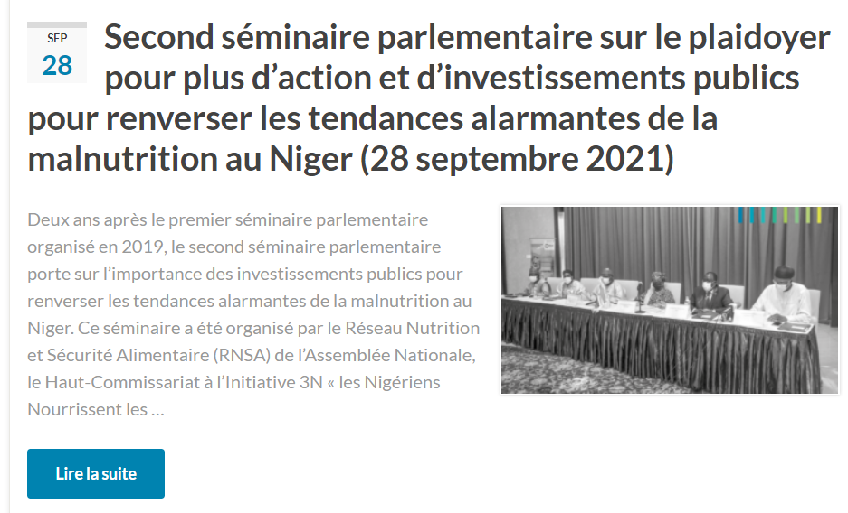

Processus politiques et de planification stratégiques appuyés par des analyses
Traduire et utiliser les résultats:
Appui aux processus de planification stratégique et décisions
Organisation de sessions parlementaires (x2)
Présentation des résultats sur les investissements lors d’une session budgétaire au Parlement
Participation à l’Élaboration d’une feuille de route du Ministère de la Santé Publique:
  - Création d’une ligne budgétaire pour la malnutrition aigüe
Produits de la PNIN ont servi d’Orientation du 2nd Plan Multisectoriel de Nutrition 2021-2025 :
  - Rééquilibrage actions de prise en charge et de prévention
  - Renforcement des synergies entre actions spécifiques et sensibles
Participation et utilisation des produits PNIN à la définition des engagements nationaux pour le Sommet des NU sur les Systèmes Alimentaires et celui de Nutrition pour la Croissance (N4G) tenus en 2021
Notes:
Slide 4 : Des processus politiques et de planification stratégiques clés appuyés par des analyses
La production d’information a une implication certaine sur la prise de décision.
La cartographie des interventions et intervenants et les analyses de la PNIN ont :
Servis à la formulation des supports de plaidoyer en faveur de la nutrition au Niger (à travers l’organisation de sessions parlementaires). Le récent dépôt d’une loi sur le droit à l’alimentation au Niger par l’Assemblée est un exemple d’une prise de conscience de plus en plus forte par les autorités sur le problème de la nutrition au Niger ;
Permis de sensibiliser les décideurs à l’importance des investissements à travers l’analyse budgétaire présentée lors de la session budgétaire au Parlement;
Permis l’élaboration d’une feuille de route du Ministère de la Santé Publique, des Affaires Sociales et de la Population pour permettre à l’état de planifier un engagement financier croissant dans la prise en charge de la malnutrition aigüe dans le cadre de l’appui budgétaire de l’Union européenne. En développant une telle feuille de route et en assurant l'allocation de ressources du budget national au domaine de la prise en charge de la malnutrition aigüe, le MSP/AS/P répond à un indicateur déclencheur de cet appui budgétaire. Cet appui qui joue ainsi le rôle de levier pour encourager les efforts du Gouvernement à rehausser le niveau des ressources nationales attribuées à la nutrition dans un contexte de raréfaction des ressources externes dans ce domaine.
Permis d’appuyer le processus d’élaboration de la PNSN et son plan d’action multisectoriel et une meilleure prise en compte de la nutrition dans le Plan de Développement Économique et Social (PDES) qui est le principal cadre de référence pour toute action de développement au Niger ;
De sensibiliser les décideurs à l’importance de mieux équilibrer les interventions de prise en charge et de prévention de la malnutrition.
De renforcer les synergies des actions spécifiques et sensibles à la nutrition dans une approche multisectorielle auprès des décideurs ;
Définir les 7 priorités dont la production des informations et des données lors des concertations nationales et la préparation de la note de synthèse des concertations (document politique majeur validée par la présidence et la Primature) pour le Sommet des NU sur les systèmes alimentaires.

Slide 12


Merci de votre attention

